Slide 1
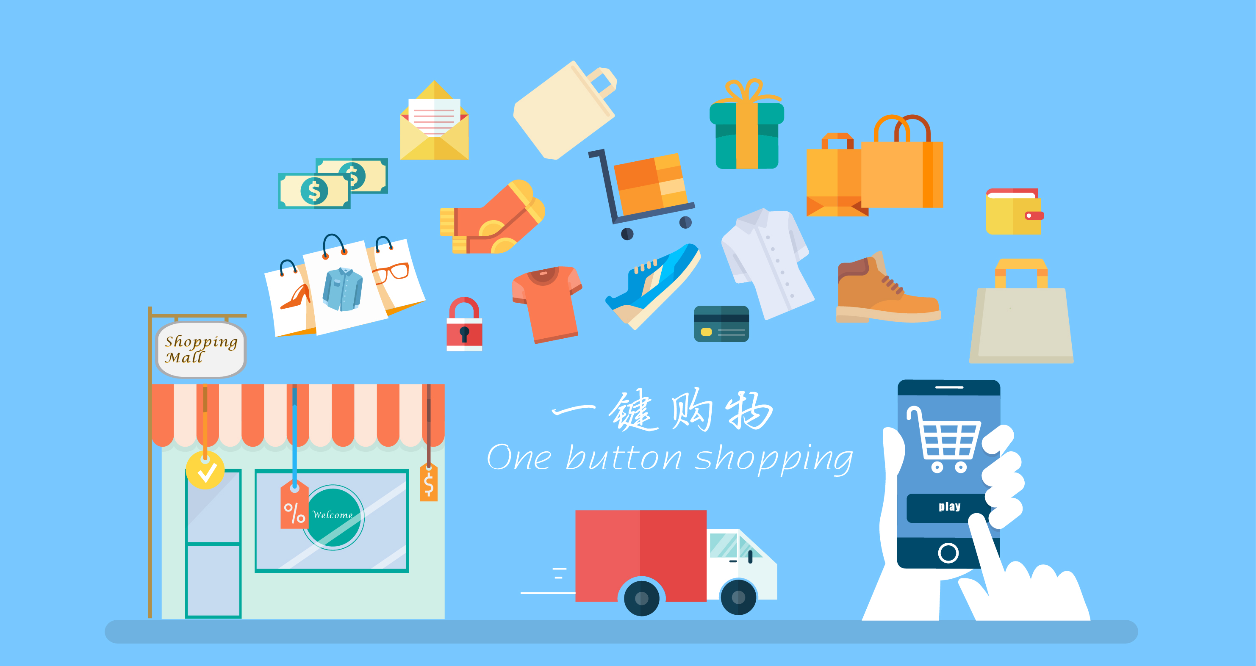
Shopping Mall
答辩人：李 瑶
指导老师：骆沛

Slide 2
项目流程介绍
开始项目
Start project
项目前期准备
3
4
Project preparation
结束项目
1
Close the project
如今，互联网已经渗透到社会各领域，改变着我们生活的方方面面，也引领着电商的兴起和繁荣。电商涉及领域较广，小到家庭理财、个人购物，大至企业经营、国际贸易等诸方面。互联网热潮席卷大江南北，随着互联网和移动互联网的普及，网络购物正日益成为一种重要的消费方式，不断推动着电商的蓬勃发展...
2
项目环境准备
Project environment preparation

Slide 3

项目前期准备
时间规划
创建项目
启动项目
思维导图
建立仓库
配置项目

Slide 4
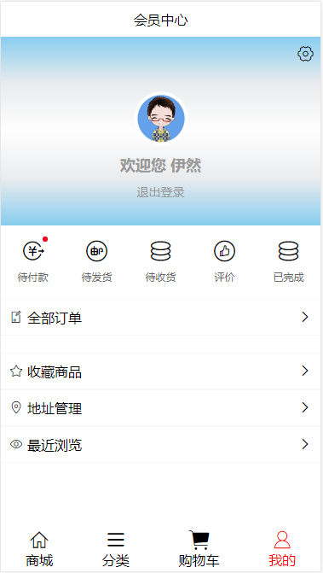
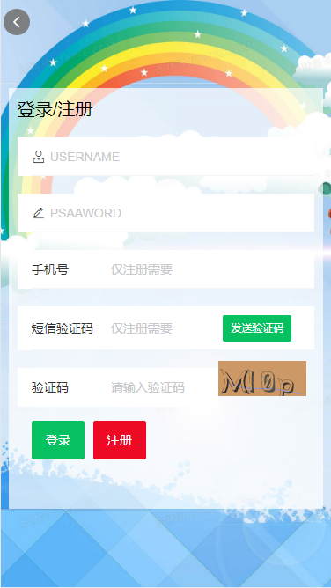
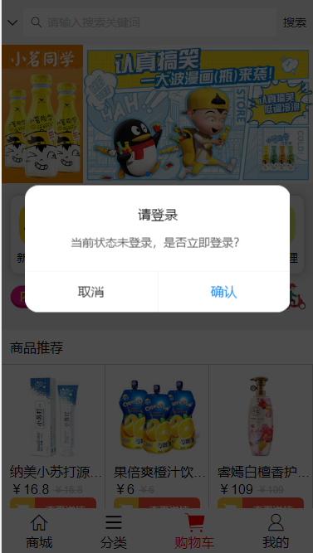
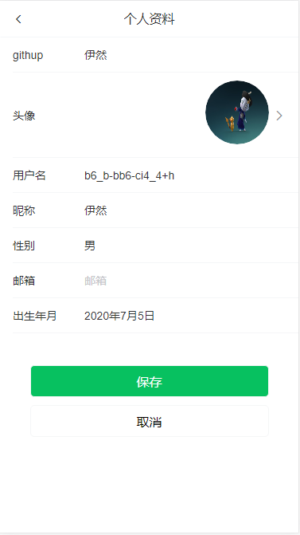
页面展示--登陆页面

Slide 5
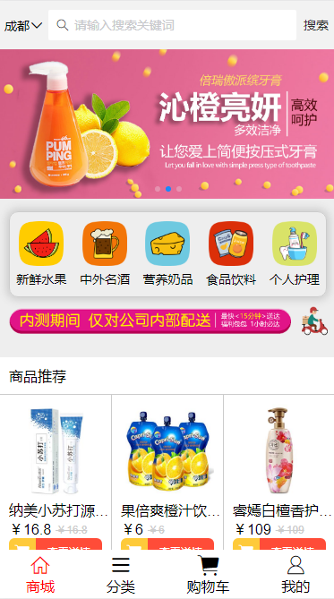
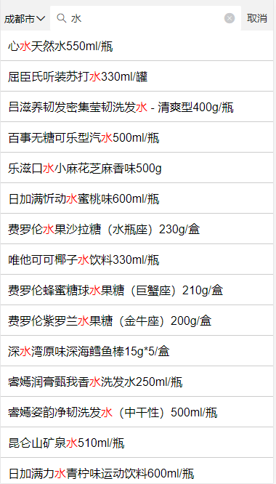
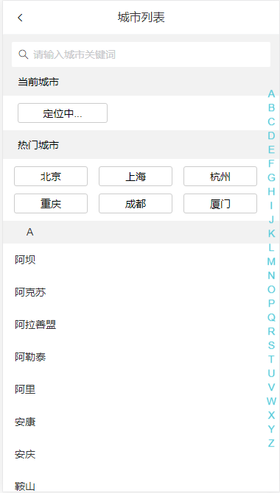
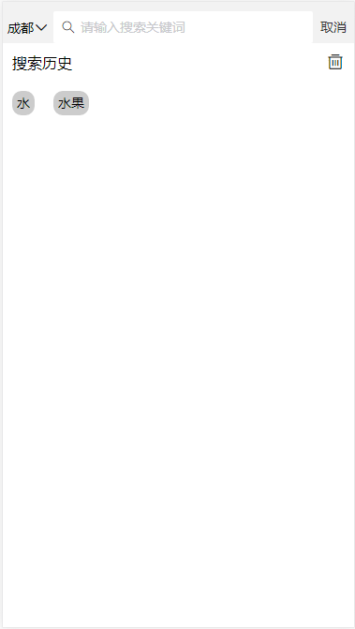
页面展示--首页

Slide 6
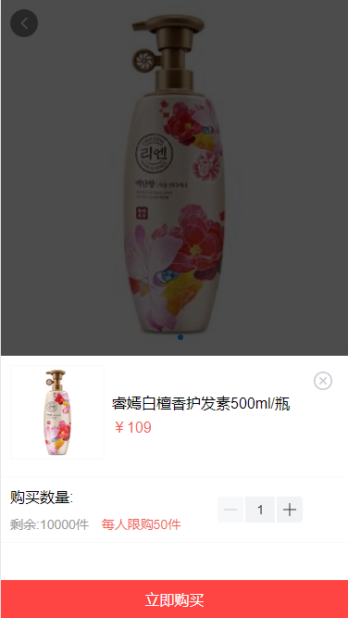
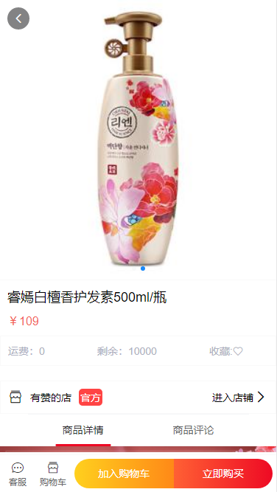
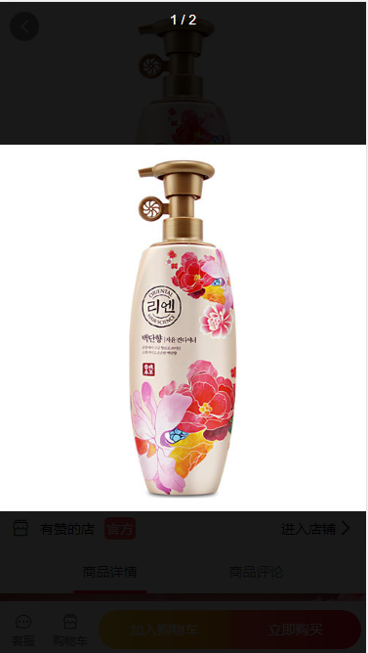

页面展示--详情页

Slide 7
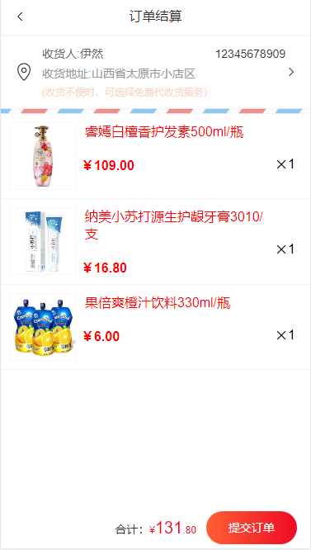
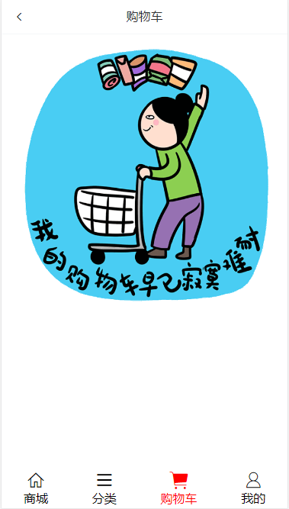
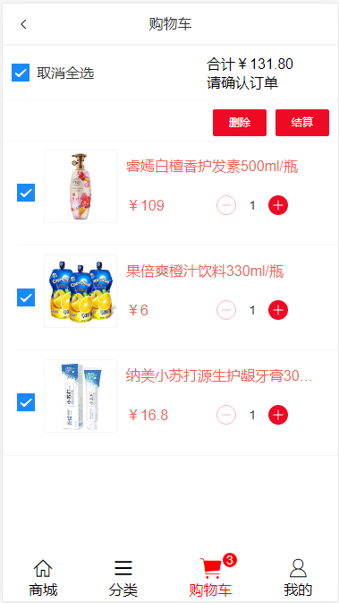
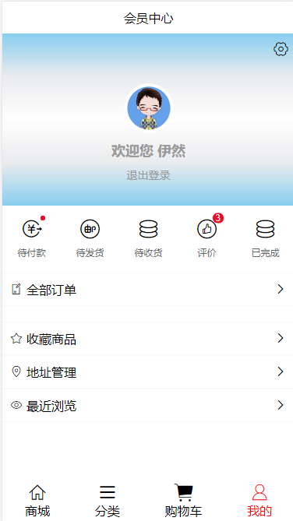
页面展示--购物车/结算

Slide 8
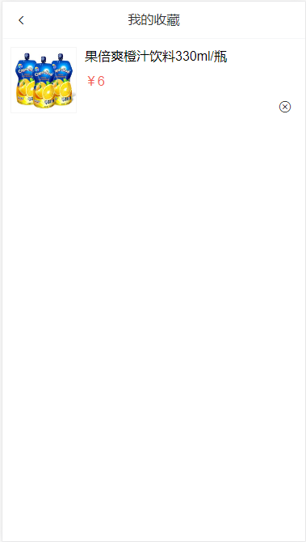
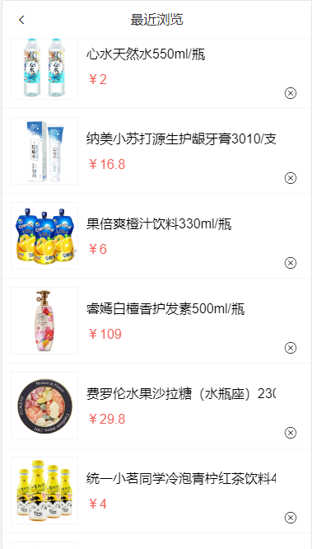
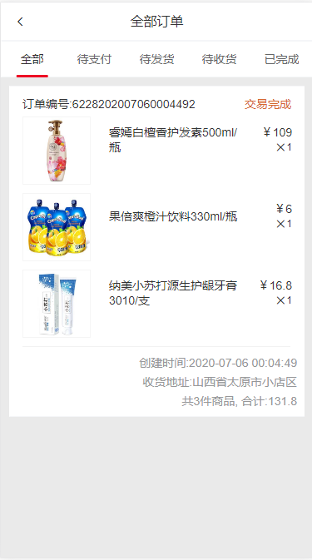
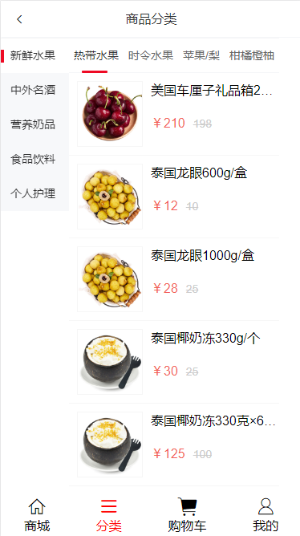
页面展示--我的

Slide 9
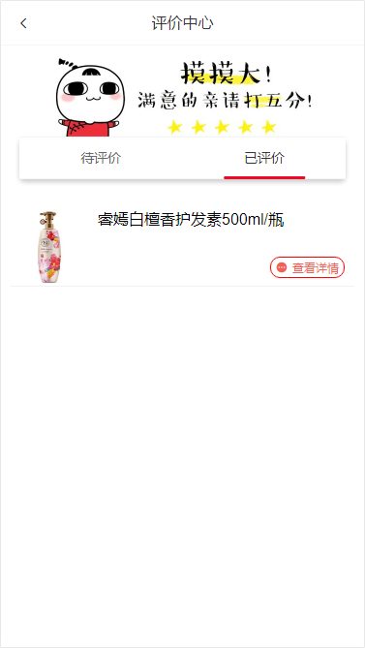
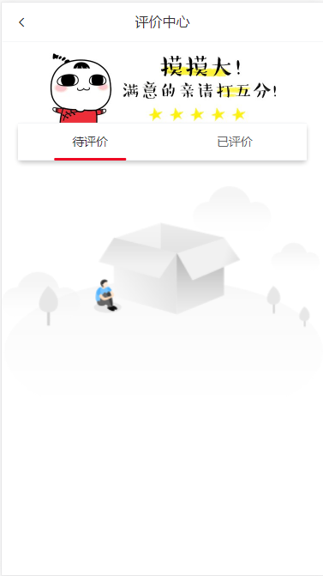
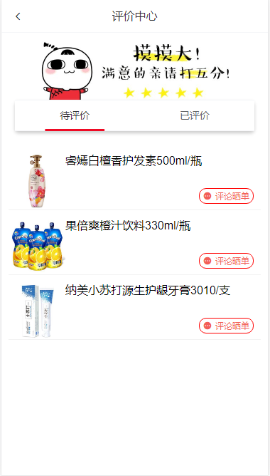
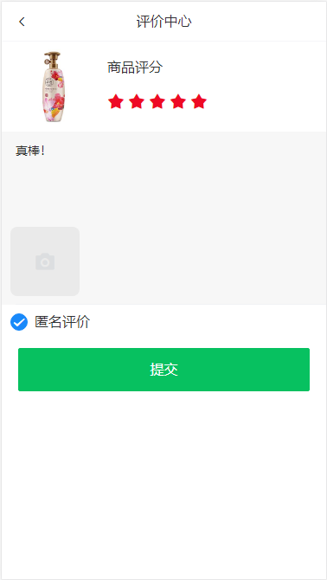
页面展示--评价

Slide 10
开启项目
结构思路
拆分组件后，根据组件Vant写基本的样式，每个功能基本都需要发请求，注意post，get；注意传的参数，
公共组件
配置公共组件--顶部标题栏，重复的内容，写一个公共组件，在每个需要的组件直接引入，使用插槽slot
时间规划
15天内，每天规定任务，留2天时间修改自己的bug
配置路由
根据思维导图，把每个页面对应的路由配置好，每个页面相互有关联
拆分组件
把每一个页面拆分成多个组件，方便后期维护，用
v-if来判断

Slide 11
首页功能总结
城市定位
商品分类
进入详情页
1：使用高德地图插件
2：模糊搜索
1：点击传index到分类页面
在分类接收index后，根据index进行高亮
传id跳转路由到详情页，
注意参数--id！
搜索
商品推荐
1:关键字高亮:使用正则，并用v-html进行转化
2:搜索历史存到本地，判断本地是否存在
3:模糊搜索..............
1：使用插件（better-scroll(使页面平滑滚动)）
2：点击之后，传id跳转详情页
3：点击购物车按钮，底部+1，用vue共享数据，并实时监听数量

Slide 12
封装函数
没登录不能访问某些页面
1：现阶段在main.js里封装
--全局引入--
在需要的页面直接调用方法
不能用this.$router,引用router,在直接router.push（）
最近浏览
其他办法
1：在main.js里封装，
传一个id，存到本地，根据本地是否存在来判断，如果有直接获取，如果没有定义一个空数组把新的id添加到数组里
1：Export default --只导出一个
2：export {} --可以导出多个

Slide 13
非常感谢您的观看
Thank you for watching
答辩人：李 瑶
指导老师：骆沛

